Slide 1
Unapređivanje postupka vrednovanja programa na Sveučilištu u Rijeci
Prof. dr. sc. Snježana Prijić-Samaržija, rektorica

Slide 2
Plan izlaganja
Trendovi u visokom obrazovanju: ishodi učenja i kvalifikacijski okvir
UNAPRORI – projekt, ciljevi i rezultati
  “Prepoznajući važnost uređenja cjelokupnog sustava kvalifikacija na svim obrazovnim razinama u Republici Hrvatskoj, Sveučilište u Rijeci UNAPRORI projektom daje svoj doprinos usklađivanju sustava akreditacije i vrednovanja programa s potrebama tržišta rada, pojedinca i društva u cjelini”

Slide 3
Prioriteti visokog obrazovanja
Povećanje kvalitete i relevantnosti učenja i poučavanja
Povećanje zapošljivosti završenih studenta
Internacionalizacija kao ključan instrument povećnog stjecanja kompetencija
Razvijanje socijalne dimenzije visokog obrazovanja

Slide 4
Studijski programi i promjena paradigme:
“From teacher-centred to student-centred: Competencies at the heart”
U kreiranju (vrednovanju, akreditiranju) studijskih programa fokus više nije na samom sadržaju kolegija i na kompetencijama nastavnika, već na ishodima učenja i kompetencijama studenta
Očekuje se da studenti imaju kompetencije koji mogu biti mjerljivi i prepoznatljivi bilo gdje
  novi sustavi upisa kojima se vrednuju ulazne kompetencije (a ne više priznavanje diploma)
  uspješnost sustava mjeri se izlaznim kompetencijama

Slide 5
Kvalifikacijski okvir kao okvir za promjenu paradigme
EKO i NKO označavaju promjenu paradigme: od opisa studijskih programa po godinama do ishoda učenja (što se očekuje da student zna, razumije i/ili bude sposoban obavljati)
    Studijski programi trebaju biti organizirani temeljem onoga što su poželjni rezutati, a ne na temelju tradicije ili dostupnih istraživačkih i nastavnih kapaciteta

Slide 6
Nacionalni kvalifikacijski okviri i ishodi učenja
Transparentnost: NKO se uglavnom smatraju “vrlo korisnim” ili “donekle korisnim” (71% - 87% institucija)
Promicanje transparentnosti i usporedivosti između razina i unutar obrazovnih sektora: 58% ispitanih institucija smatra da su NKO važni u
Promicanje ishoda učenja: 54% smatra da promiču razvoj ishoda učenja
Međunarodna mobilnost: 52%
  Međutim, stavovi akademskih zajednica ne prate ove rezultate, jaz u stavovima politika i akademskih istitucija ukazuje još uvijek na nerazumijavnja koncepta NKO.

Slide 7
UNAPREĐENJE KVALITETE VISOKOG OBRAZOVANJA UZ PRIMJENU HRVATSKOG KVALIFIKACIJSKOG OKVIRA
Standardi i smjernice za osiguravanje i unapređivanje kvalitete u Europskom prostoru visokog obrazovanja (ESG izdanje 2015.)
Standard 1.2. Izrada i odobravanje programa
„..kvalifikacije koje se dodjeljuju nakon završetka programa treba jasno opisati i predstaviti te povezati s odgovarajućom razinom nacionalnog kvalifikacijskog okvira za visoko obrazovanje pa time i Kvalifikacijskim okvirom Europskog prostora visokog obrazovanja“.

Slide 8
HRVATSKI KVALIFIKACIJSKI OKVIR
Zakon o Hrvatskom kvalifikacijskom okviru (NN 22/13): Hrvatski kvalifikacijski okvir je instrument uređenja sustava kvalifikacija u Republici Hrvatskoj koji osigurava jasnoću, pristupanje stjecanju, utemeljeno stjecanje, prohodnost i kvalitetu kvalifikacija, kao i povezivanje razina kvalifikacija u Republici Hrvatskoj s razinama kvalifikacija Europskog kvalifikacijskog okvira Europskog prostora i Kvalifikacijskim okvirom Europskog prostora visokog obrazovanja te posredno s razinama kvalifikacija kvalifikacijskih okvira u drugim zemljama.

Slide 9
HR.3.1.15-0044
TRAJANJE PROJEKTA: 15 mjeseci, od 18. lipnja 2015. do 18. rujna 2016. godine
VRIJEDNOST PROJEKTA: 2.279.275,05 kuna
Bespovratna sredstva Europskog socijalnog fonda u sklopu programa Razvoj ljudskih potencijala 2007-2013. i Državnog proračuna Republike Hrvatske.

Slide 10





NOSITELJ PROJEKTA
Sveučilište u Rijeci
PARTNERSKE INSTITUCIJE
Institut za razvoj obrazovanja
Jadran-galenski laboratorij d.d.
Fakultet organizacije i informatike Varaždin, Sveučilište u Zagrebu
Udruga studenata biotehnologije Sveučilišta u Rijeci

Slide 11
GLAVNI CILJ PROJEKTA
unapređivanje kvalitete obrazovanja na Sveučilištu u Rijeci kroz izradu standarda zanimanja, standarda kvalifikacija te studijskih programa i programa cjeloživotnog učenja temeljenih na ishodima učenja i u skladu s potrebama tržišta rada

Slide 12
SPECIFIČNI CILJEVI PROJEKTA
izrada standarda zanimanja i cjelovitih kvalifikacija za 4 studijska programa OB
  izmjena i dopuna postojećih studijskih programa u skladu s HKO-om i zahtjevima tržišta rada
Izrada standarda djelomične kvalifikacije za program cjeloživotnog učenja „Rukovođenje i strateško upravljanje u visokom obrazovanju“
  izrada programa cjeloživotnog učenja „Rukovođenje i strateško upravljanje u visokom obrazovanju“ namijenjenog razvoju profesionalnih vještina upravljanja kod čelnika i vodstava visokih učilišta usklađenog sa zahtjevima HKO-a

Slide 13
SPECIFIČNI CILJEVI PROJEKTA
Unapređenje / izmjena sustava akreditacije i vrednovanja studijskih programa i programa cjeloživotnog učenja na Sveučilištu u Rijeci u skladu s Hrvatskim kvalifikacijskim okvirom
  unapređenje uvjeta studiranja i razvoj studentu usmjerenog pristupa
  unapređenje kompetencija nastavnika i administrativnog osoblja na Sveučilištu u Rijeci

Slide 14
AKTIVNOSTI
  sastanci članova Projektnog tima, cjelodnevni sastanci radnih skupina, posjete/konzultacije s vanjskim stručnjacima (Institut za društvena istraživanja, Zagreb i Institut za visoko obrazovanje, Sveučilište u Georgiji, SAD)
  provedene ankete
  3 konferencije
    „Registar Hrvatskog kvalifikacijskog okvira: spona visokog obrazovanja i tržišta rada” „Budućnost i perspektiva studija”; završna konferencija – predstavljanje rezultata
  trodnevna radionica „Institucijsko istraživanje i učinkovitost institucije“
    video modul za online učenje za program cjeloživotnog učenja „Rukovođenje i strateško upravljanje u visokom obrazovanju”
Notes:
- razvijanjem standarda zanimanja i standarda kvalifikacija za 2 preddiplomska i 2 diplomska studijska programa Odjela za biotehnologiju moderniziraju se studijski programi, prilagođavaju potrebama tržišta, dok se razradom ishoda učenja osigurava kvaliteta kvalifikacija koje će se tim studijskim programima stjecati

Slide 15
AKTIVNOSTI
unapređenje kompetencija nastavnika i administrativnog osoblja
  radionica o primjeni ishoda učenja u poučavanju te vrednovanje temeljeno na ishodima učenja, radionica za izradu e-kolegija
  posjet CHEPS-u (Nizozemska) i CHEGG-u (Belgija)
  sudjelovanje na Europskom forumu o osiguranju kvalitete ( London)
  unapređenje uvjeta studiranja
  nabavljena oprema za unapređenje nastave
  provedena terenska nastava u IRB
  nabavljena stručna literatura za nastavu
  provedena studentska praksa u JGL-u
  provedena edukacija od strane vanjskih eksperata
Notes:
- Center for Higher Education Policy Studies), Twente, Nizozemska
- CHEGG-u (Centre for Higher Education Governance Ghent), Ghent, Belgija.

Slide 16
rezultati
4 prijedloga standarda zanimanja, 4 prijedloga standarda kvalifikacija, 4 studijska programa / kurikuluma usklađena sa standardima
1 prijedlog standarda djelomične kvalifikacije, 1 prijedlog novog programa cjeloživotnog učenja „Rukovođenje i strateško upravljanje u visokom obrazovanju”
prilagođeni Pravilnici za akreditaciju studijskih programa te akreditaciju programa cjeloživotnog učenja (obrasci za akreditaciju novih / izmjene i dopune postojećih studijskih programa)
izrađen Priručnik za provedbu postupka vrednovanja u skladu s HKO-om
Notes:
- razvijanjem standarda zanimanja i standarda kvalifikacija za 1 preddiplomski i 3 diplomska studijska programa Odjela za biotehnologiju moderniziraju se studijski programi, prilagođavaju potrebama tržišta, dok se razradom ishoda učenja osigurava kvaliteta kvalifikacija koje će se tim studijskim programima stjecati

Slide 17
Izmjene POSTUPKA incijalnog VREDNOVANJA
programa
Naziv i šifra kvalifikacije u Registru HKO-a za koji program zadovoljava uvjet minimalnih zajedničkih obaveznih ishoda učenja (ako je primjenjivo)
Obrazloženje:
Svaki program koji se povezuje s određenim standardom kvalifikacije treba sadržavati minimalne zajedničke ishode učenja

Slide 18
RAZLOZI ZA POKRETANJE PROGRAMA
Potrebe tržišta rada
Nastavak obrazovanja
Ostale potrebe pojedinca i/ili društva
Obrazloženje:
Utemeljenost programa (studijskog programa, programa cjeloživotnog učenja) dokazuje se u odnosu na ulogu kvalifikacije koja se stječe završetkom programa

Slide 19
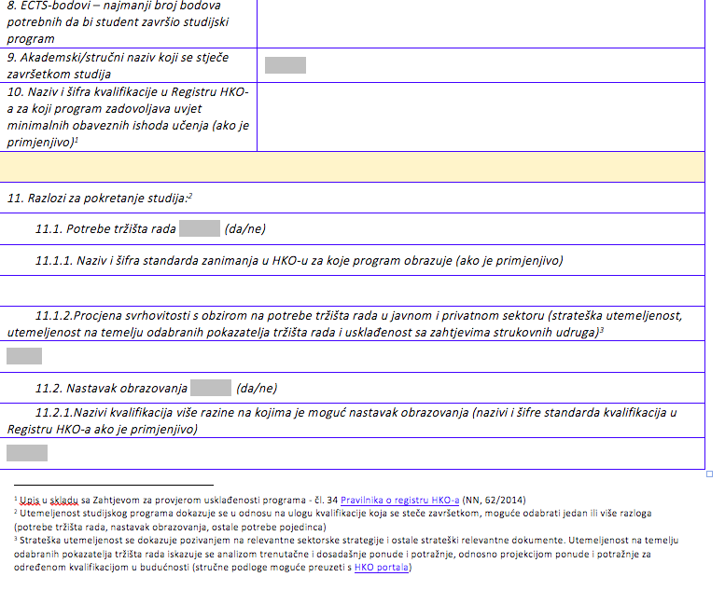

Slide 20
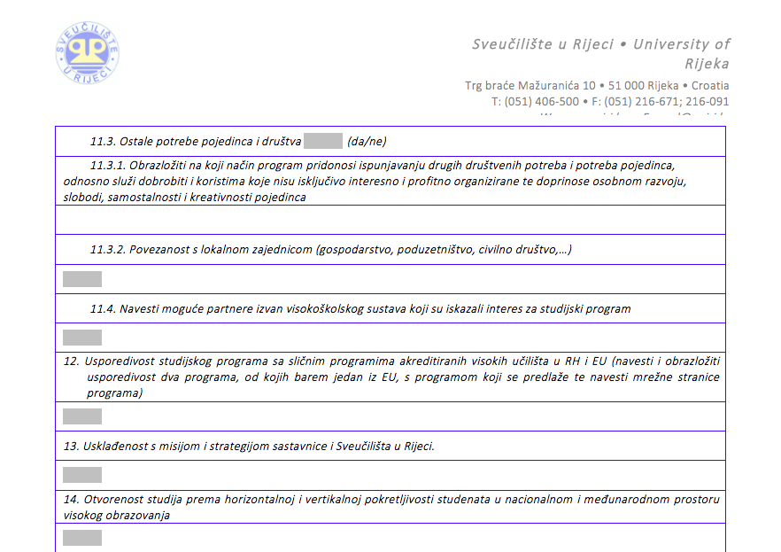

Slide 21
OPIS PROGRAMA
Popis obaveznih i izbornih skupova ishoda učenja na razini programa
Obrazloženje:
Navode se skupovi ishoda učenja koji se stječu u duljem vremenskom periodu i studenti ih mogu demonstrirati nakon završetka cijelog (studijskog) programa.

Slide 22
OPIS PREDMeTA
Postupak i primjeri vrednovanja pojedinog ishoda učenja tijekom nastave i na završnom ispitu
Obrazloženje:
Svaki predmet treba sadržavati jasnu poveznicu između ishoda učenja, nastavnih metoda te postupka i kriterija vrednovanja.

Slide 23
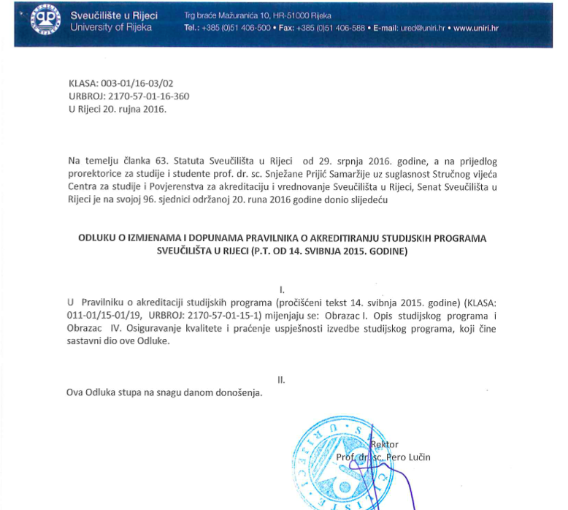

Slide 24

HVALA http://unaprori.uniri.hr

